Slide 1
ГОВЬ-АЛТАЙ АЙМГИЙН НИЙГЭМ, ЭДИЙН ЗАСГИЙН 2020 ОНЫ 12 ДУГААР САРЫН МЭДЭЭЛЭЛ
СТАТИСТИКИЙН ХЭЛТЭС
2021.01.20

Slide 2
ЭРҮҮЛ МЭНД
2020 оны жилийн эцсийн байдлаар 1395 эх амаржиж, 1406 хүүхэд төрүүлсэн нь өмнөх оны мөн үеэс амаржсан эх 40 (2.9%)-аар, амьд төрсөн хүүхэд 38 (2.8%)-аар тус тус өссөн байна. Аймгийн хэмжээнд нялхсын эндэгдэл 12 болж, өмнөх оны мөн үеэс 8 (40.0%)-аар, 1-5 хүртэлх насны хүүхдийн эндэгдэл 1 болж, өмнөх оны мөн үеэс 5 (83.3%)-аар тус тус буурсан байна.
Халдварт өвчнөөр өвчлөгчид 305 болж, өмнөх оны мөн үеэс 111 (26.7%)-аар буурахад салхинцэцэг өвчнөөр өвчлөгчид 57 (65.5%)-аар, заг хүйтэн өвчнөөр өвчлөгчид 25 (42.4%)-аар, тэмбүү өвчнөөр өвчлөгчид 39 (24.7%) буурсан нь голлон нөлөөлсөн байна. харин хачигт реккетиоз өвчнөөр өвчлөгчид 16 (69.6%) өссөн байна.

Slide 3
Хүн амын нийгмийн зарим үзүүлэлт
Аймгийн хэмжээнд 2020 онд 1103 өнчин хүүхэд байгаагийн 55 (5.0%) нь бүтэн өнчин хүүхэд, 1048 (95.0%) нь хагас өнчин хүүхэд байна. нийт өнчин хүүхдийн 140 (12.7%) нь 0-4 насны, 277 (25.1%) нь 5-9 насны, 397 (36.0%) нь 10-14 насны, 103 (9.3%) нь 15 насны, 85 (7.7 %) нь 16 насны, 101 (9.2%) нь 17 насны хүүхэд банйа.
Бүтэн өнчин хүүхдийн тоо 2020 онд өмнөх оноос 1 (1.9%), хагас өнчин хүүхдийн тоо 79 (8.2%) өсжээ.
Өрх толгойлсон эх Хөгжлийн бэрхшээлтэй хүний тоо

Slide 4
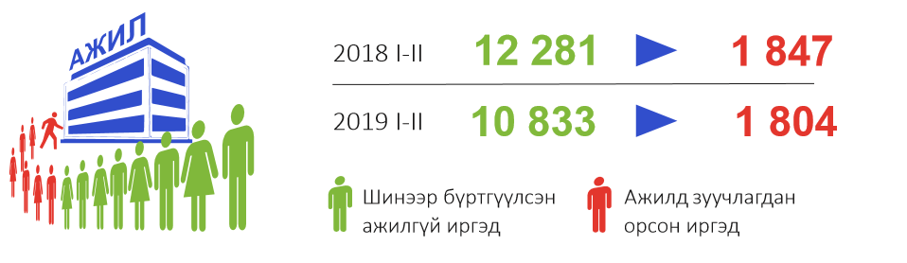
Бүртгэлтэй ажилгүй иргэд
Хөдөлмөр эрхлэлтийн байгууллагад шинээр бүртгүүлсэн, ажилд зуучлагдан орсон иргэд, жил бүрийн эцэст
2019
964
698
2020
996
634
Нийт ажил хайж бүртгүүлсэн иргэд 996
Бүртгэлтэй ажилгүй иргэд
664 (66.7%)
332 (33.3%)
Өмнөх оны мөн үе
Өмнөх
сараас
3.3%
9.5%
Бүртгэлтэй ажилгүй иргэд
Ажилтай боловч өөр ажил хайж байгаа иргэд

Slide 5


Нийгмийн даатгал, халамж
Нийгмийн даатгалын сан
Нийгмийн халамжийн сан
2020 онд нийгмийн даатгалын сангийн
орлого 18.8 тэрбум төгрөг [өмнөх оноос 6.3% ⬆],
Ажилгүйдлийн даатгалын сангаас
211 хүнд [өмнөх оны мөн үеэс 7.2%⬇],
341.5 сая төгрөгийн тэтгэмж [өмнөх оны мөн үеэс 35.7%⬆] олгосон байна.
Нийгмийн халамжийн сангаас 2020 онд
31.8 мянган хүнд [өмнөх оны мөн үеэс 1.2% ⬇]
8.8 тэрбум төгрөгийн тэтгэвэр, тэтгэмж [өмнөх оны мөн үеэс 4.8%⬆] олгожээ.

Slide 6
Боловсрол, 2020-2021 ОНЫ ХИЧЭЭЛИЙН ЖИЛИЙН ЭХЭНД

Slide 7



ГЭМТ ХЭРЭГ
2020 | Өмнөх онтой харьцуулахад
Бүртгэгдсэн гэмт хэрэг 151 | ⬇ 84 (35.7%)
Согтуугаар үйлдэгдсэн гэмт хэрэг 34 | ⬇21 (38.2%)
Гэр бүлийн хүчирхийллийн гэмт хэрэг 0 | ⬇2 (2 дахин)
Эмэгтэй хүн оролцсон гэмт хэрэг 19 | ⬇ 6 (24%)
Хүүхэд оролцсон гэмт хэрэг 14 | ⬇ 6 (30%)
Гэмт хэргийн улмаас
Хохирсон иргэн, байгууллага 165 | ⬇ 63 (27.6%)
Нас барсан иргэн 6 | ⬇ 1 (14.3%)
Учирсан хохирол 697.0 сая төгрөг | ⬇ 499.4 сая төгрөг (41.7%)
Нөхөн төлүүлсэн хохирлын хэмжээ 500.7 сая төгрөг | ⬆ 455.8 сая төгрөг (47.7%)
Эрүүлжүүлэгдсэн хүн 482 | ⬇ 25 (4.9%)
Баривчлагдсан хүн 266 мянга | ⬆ 81 (43.8%)

Slide 8


МӨНГӨ, ЗЭЭЛ
Хадгаламж 2020 оны 12 дугаар сарын эцэст 127.3 тэрбум төгрөг болж, өмнөх сараас 8.7 (7.3%) тэрбум төгрөгөөр, өмнөх оноос 34.5 (37.2%) тэрбум төгрөгөөр өсчээ. Нийт хадгаламжийн 96.2 хувь (122.5 тэрбум төгрөг) нь иргэдийн хадгаламж байна.
Аж ахуйн нэгж, байгууллага, иргэдэд олгосон нийт зээлийн өрийн үлдэгдэл 2020 оны 12 дугаар сарын эцэст 124.5 тэрбум, 2.4 (1.9%) тэрбум төгрөгөөр, өмнөх оноос 3.2 (2.4%) тэрбум төгрөгөөр буурчээ. Нийт зээлийн өрийн үлдэгдлийн 0.9 хувийг чанаргүй зээл эзэлж байна.
Банкны системийн хэмжээгээр чанаргүй зээл 2020 оны 12 дугаар сарын эцэст 2.0 их наяд төгрөг болж, өмнөх сараас 3.1 (0.2%) тэрбум төгрөгөөр буурч, өмнөх оноос 184.5 (10.1%) тэрбум төгрөгөөр өссөн байна. Чанаргүй зээл нийт зээлийн өрийн үлдэгдлийн 11.7 хувийг эзэлж, өмнөх оноос 1.6 пунктээр өссөн байна.

Slide 9

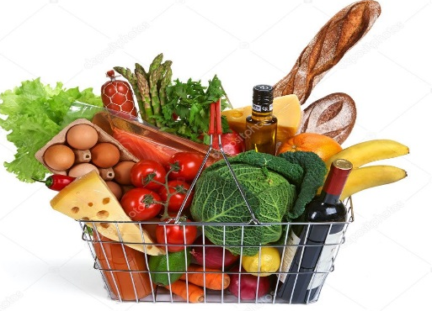

Хэрэглээний үнийн индекс
Хэрэглээний бараа, үйлчилгээний үнийн индекс говь-алтай аймгийн хэмжээнд 2020 оны 12 сард өмнөх оны мөн үеэс 2.8 хувь, өмнөх сараас 0.4 хувиар өссөн байна.
Ерөнхий индекс 2020 оны 12 сард өмнөх сараас 0.4 хувиар өсөхөд хувцас, бөс бараа, гутал бүлгийн индекс 1.7 хувиар өссөн нь голлон нөлөөлсөн байна.

Slide 10
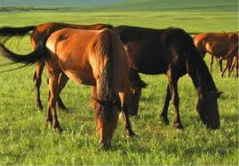
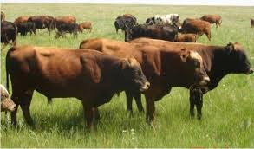
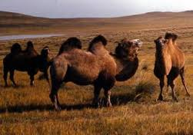
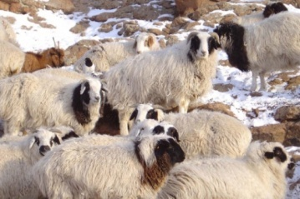
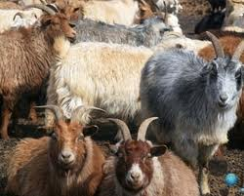
ХӨДӨӨ АЖ АХУЙ
2020 оны мал тооллогын дүнгээр 3310.8 мянган толгой мал тоологдсоноос 122.1 мянган адуу, 75.9 мянган үхэр, 43.9 мянган тэмээ, 945.7 мянган хонь, 2.1 сая ямаа байна.
Малын нийт тоо өмнөх оноос 286.9 (8.0%) мянган толгойгоор үнээс
хонь 121.0 мянга (11.3%),
ямаа 146.4 мянга (6.5%),
адуу 10.3 мянга (7.8%),
үхэр 8.6 мянга (10.2%)
тэмээ 0.5 мянга (1.1%)-аар тус тус буурсан байна.

Slide 11
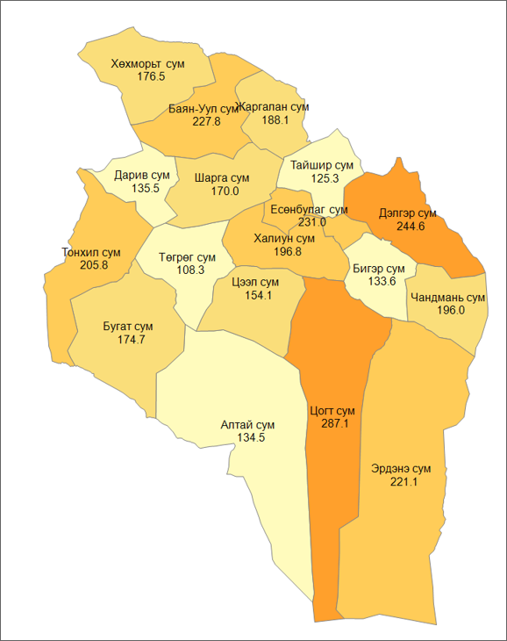
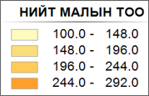
МАЛЫН ТООГООР ТЭРГҮҮЛСЭН СУМ, мянган толгой
Малын тоогоор
1 дүгээр байр Цогт сум 287.1 мянган толгой,
2 дугаар байр Дэлгэр сум 244.6 мянган толгой,
3 дугаар байр Есөнбулаг сум 231.0 мянган толгой,
4 дүгээрт Баян-Уул сум 227.8 мянган толгой,
5 дугаарт Эрдэнэ сум 221.1 мянган толгойгоор тус тус
тэргүүлсэн байна
4
3
2
1
5

Slide 12
2020 оны байдлаар үр тариа 655.6 тн, төмс 649.6 тн, хүнсний ногоо 549.5 тн, тэжээлийн ургамал 2100.7 тонныг тус тус хурааж аваад байна. Мөн иргэд 8621.1 тн хадлан, 691.8 тн гар тэжээл, 3073.3 тн хужир шүү тус тус бэлтгэсэн байна.

Slide 13

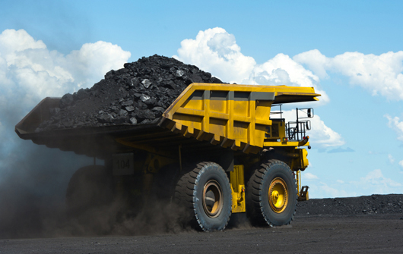
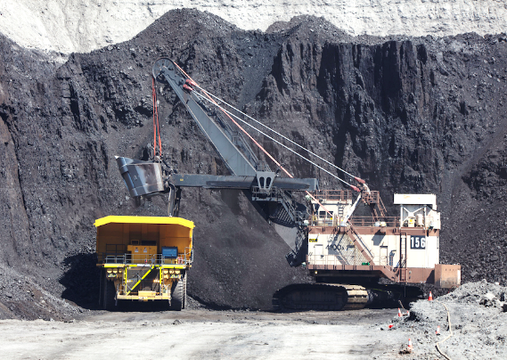
АЖ ҮЙЛДВЭР
Аж үйлдвэрийн салбарын нийт үйлдвэрлэл 2020 оны урьдчилсан гүйцэтгэлээр 14 тэрбум 270.3 сая төгрөгт хүрч, өмнөх оноос 15.1 хувиар буурчээ. Үүнээс уул уурхай , олборлох аж үйлдвэрийн салбарын үйлдвэрлэл 1 тэрбум 287.0 сая төгрөг буюу нийт үйлдвэрлэлийн 9 хувь, боловсруулах аж үйлдвэрийн үйлдвэрлэл 1 тэрбум 65.8 сая төгрөг буюу 7.5 хувь, цахилгаан, дулааны эрчим хүч үйлдвэрлэл , усан хангамж 11 тэрбум 917.5 сая төгрөг буюу 83.5 хувийг тус тус эзэлж байна.
Аж үйлдвэрийн салбарын борлуулсан бүтээгдэхүүн 2020 оны урьдчилсан гүйцэтгэлээр 14 тэрбум 940.1 сая төгрөгт хүрч, өмнөх оноос 13.9 хувиар буурчээ. Үүнээс уул уурхай, олборлох аж үйлдвэрийн салбарын борлуулалт 1 тэрбум 471.7 (9.9%), боловсруулах аж үйлдвэрийн салбарын борлуулалт 1 тэрбум 253.1 (8.4%) сая төгрөг, цахилгаан, дулааны эрчим хүч, усан хангамжийн салбарын борлуулалт 12 тэрбум 215.3 (81.7%) сая төгрөг байна.

Slide 14


